Slide 1
Регресія. Інтерполяція. Екстраполяція.

Slide 2
План лекції
Вступ
Регресія
  Лінійна
  квадратична
Інтерполяція
  Загальні відомості
  Перша формула Ньютона
  Друга формула Ньютона
Екстраполяція

Slide 3
Регресія
Задано сукупність показників y, що залежать від факторів х, то постає завдання знайти таку модель, яка б найкраще описувала існуючу залежність.
Одним з методів є регресійний аналіз. Регресія передбачає побудову такої Кривої, при якій значення показників, що лежать на ній будуть максимально наближені до фактичних, і продовжуючи цю криву одержуємо значення прогнозу.
Процес продовження прямої називається екстраполяцією. Відповідно до цього постає задача визначити цю пряму, тобто рівняння цієї прямої. В загальному вигляді рівняння прямої виглядає.

Slide 4

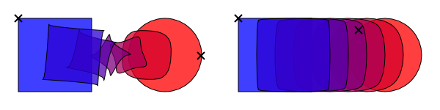

Slide 5
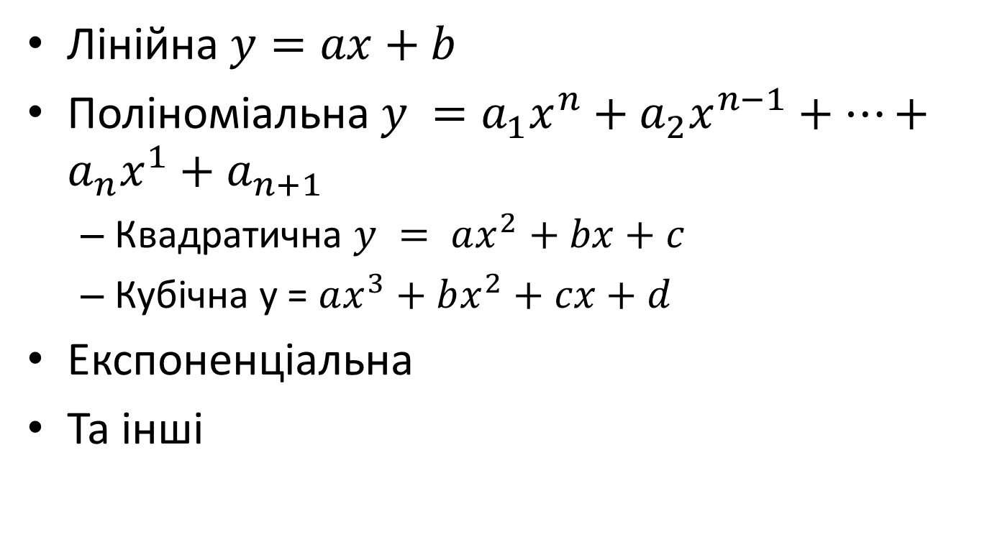
Види Регресії

Slide 6
Лінійна Регресія
Нехай задано статистичні дані у вигляді таблиці і відповідності кожному значенню x значення y (y = f(x))
X1 | X2 | … | Xn-1 | Xn
y1 | Y2 | … | Yn-1 | Yn
Припустимо, що невідома функція є лінійною, тоді y = ax+b ,де a і b невідомі параметри.

Slide 7
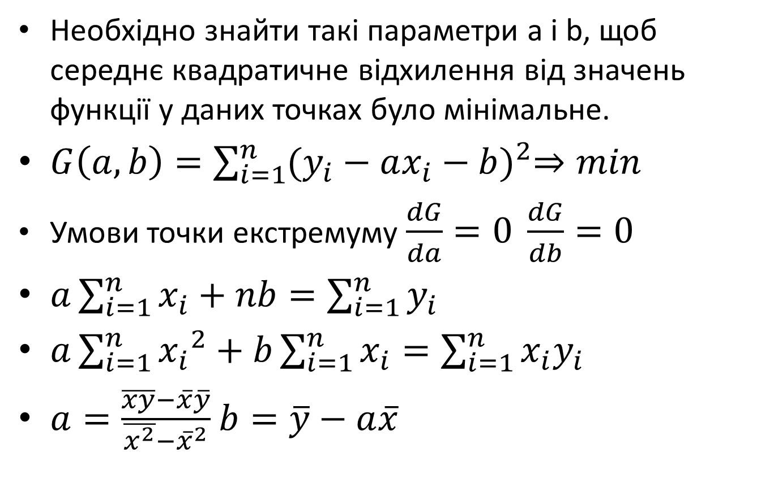
Лінійна Регресія (2)

Slide 8
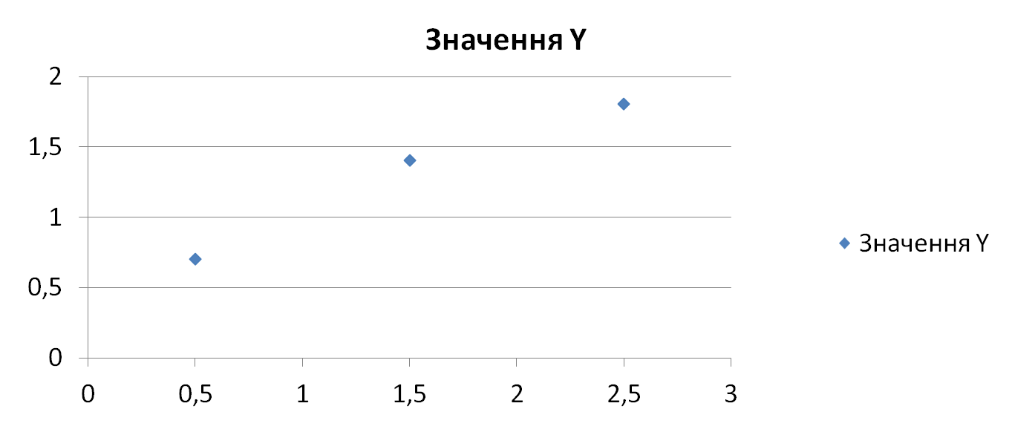
Лінійна регресія (приклад)
Нехай задано статистичні дані у вигляді таблиці і відповідності кожному значенню x значення y
(y = ax + b)
Значення X | Значення Y
0,5 | 0,7
1,5 | 1,4
2,5 | 1,8

Slide 9
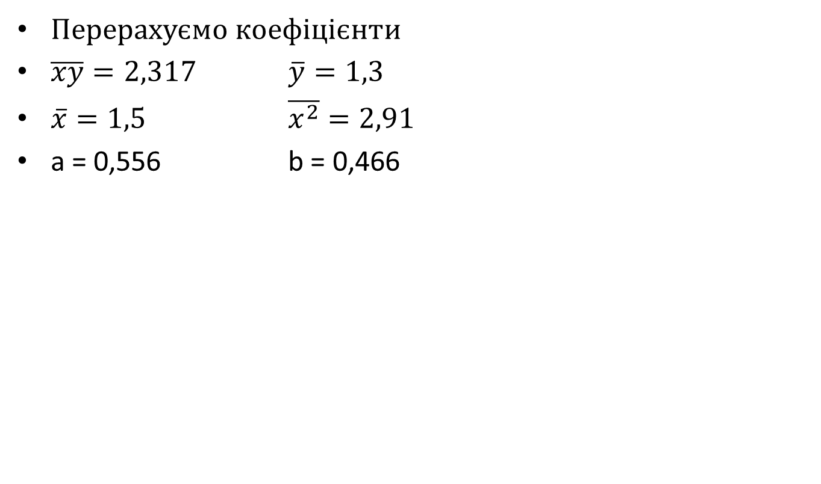
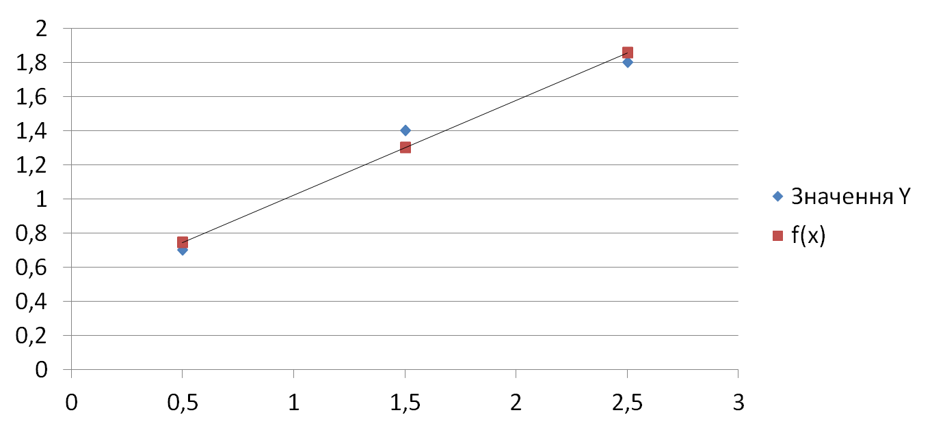
Лінійна регресія (приклад)
Значення X | Значення Y | f(x)
0,5 | 0,7 | 0,744
1,5 | 1,4 | 1,3
2,5 | 1,8 | 1,856

Slide 10
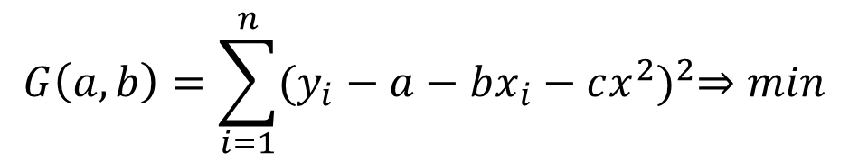
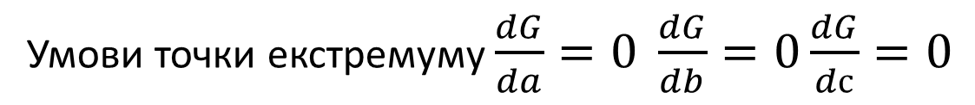
Квадратична регресія
Припустимо, що невідома функція є квадратичною, тоді
y = a+bx+cx^2 ,де a, b і c невідомі параметри.

Slide 11
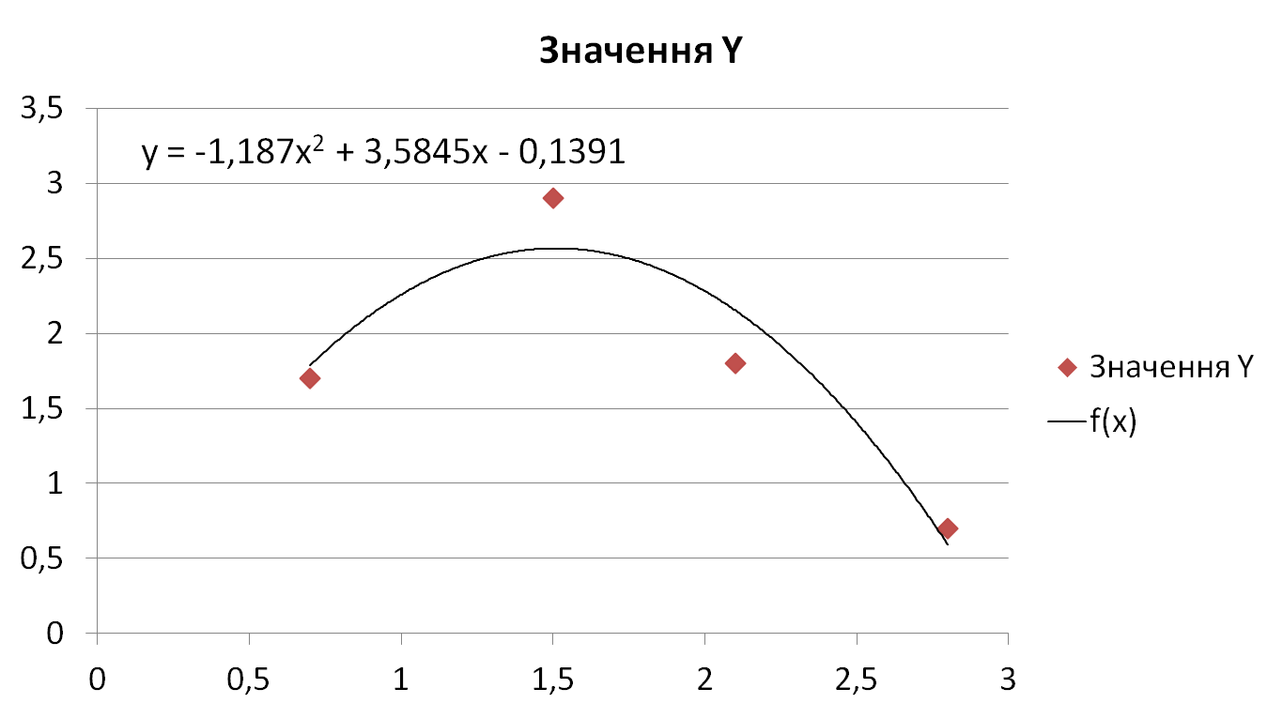
Квадратична регресія (приклад)
Значення X | Значення Y
0,7 | 1,7
1,5 | 2,9
2,1 | 1,8
2,8 | 0,7

Slide 12
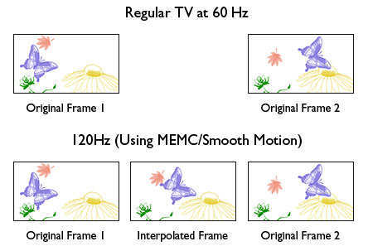

Slide 13
Інтерполяція
Припустимо відомо значення деякої функції f в n+1 різних точках x0,x1,…,xn які позначимо наступним способом
fi = f(xi) i=0,1,..,n
Такі дані зазвичай отримують з експериментів чи за допомогою складних обчислень. Зазвичай виникає задача наближеного встановлення функції f в будь-якій точці x.
Наближене встановлення функції f називається інтерполяцією функції.
Часто для розв'язування цієї задачі будують алгебраїчний многочлен Ln(x) степені n, який в точках xi приймає задані значення fi = Ln(xi).
L_{n}(x)=a₀x^{n}+a₁x^{n-1}+a₂x^{n-2}+...+a_{n-1}x+a_{n} такий многочлен називається інтерполяційними многчленом.
Точки xi i=0,1,..,n називаються вузлами інтерполяції.

Slide 14
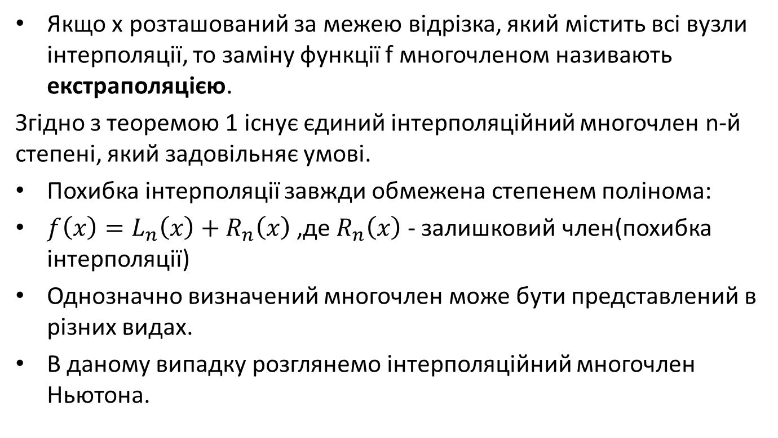
Інтерполяція(2)

Slide 15
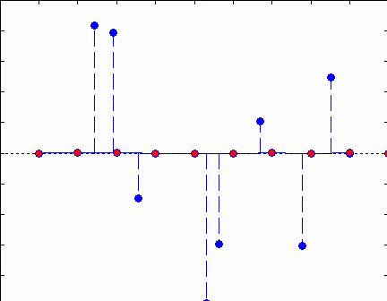
Інтерполяційний многочлен Ньютона для рівновіддалених вузлів
Часто інтерполяція ведеться для функції, заданих таблицями з рівно віддаленими значеннями аргументів.
Для таких таблиць побудова інтерполяційних формул спрощується.

Slide 16
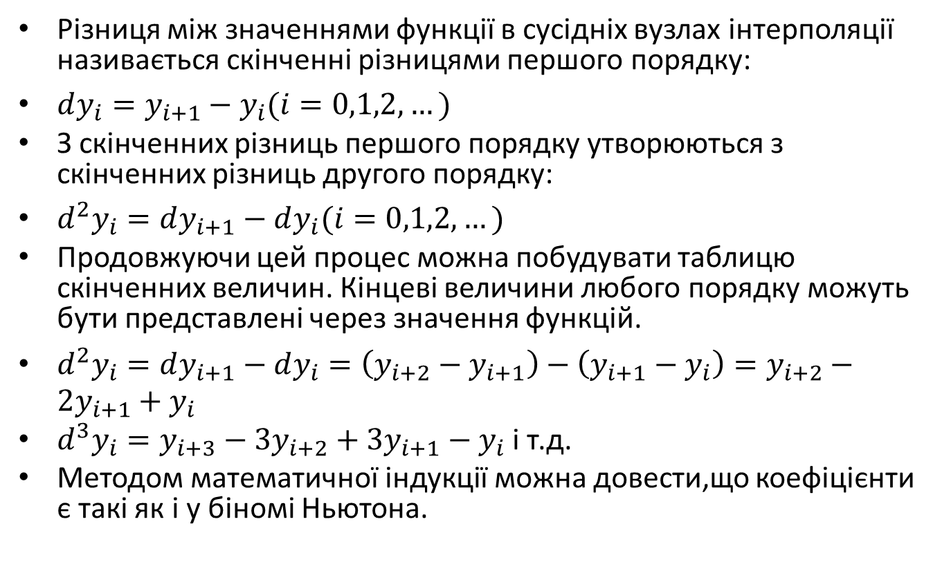
скінченні різниці

Slide 17
Перша Інтерполяційна формула Ньютона
Нехай будемо шукати інтерполяційний многочлен у вигляді
Pn(x)=a₀+a₁(x-x₀)+a₂(x-x₀)(x-x₁)+...+a_{n}(x-x₀)(x-x₁)...(x-x_{n-1})
Найдем значення коефіцієнтів a₀, a₁, a₂, ...,a_{n}:
Припустивши, що x=x₀, знаходимо a₀=P(x₀)=y₀;
Далі подставляючи значення x₁, x₂, ...,x_{n} отримуємо:
a₁=Δy₀/h, де h= x_{i+1}-x_{i}
a₂=Δ²y₀/2!h²
a₃=Δ³y₀/3!h³
....................
a_{n}=Δ^{n}y₀/n!h^{n}
В кінцевому результаті отримуємо многочлен:
Pn(x)=y₀+ Δy₀/h*(x-x₀)+ Δ²y₀/2!h²*(x-x₀)(x-x₁)+...+ Δ^{n}y₀/n!h^{n}*(x-x₀)(x-x₁)...(x-x_{n-1}) (1)
Практично формула (1) застосовується в іншому вигляді:
Візьмемо: t=(x-x₀)/h, тоді x=x₀+th и формула (1) перетворюється на:
P_{n}(x)=y₀+tΔy₀+t(t-1)/2! Δ²y₀+...+t(t-1)...(t-n+1)/n!Δ^{n}y₀ (2)
Формула (2) називається інтерполяційной формулой Ньютона.

Slide 18
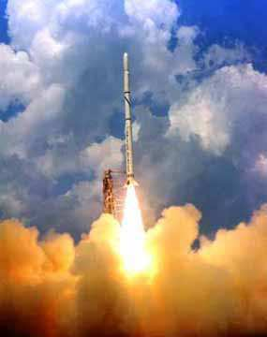
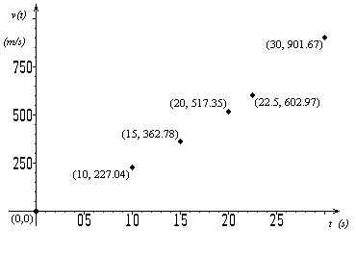
Приклад
Швидкість підйому ракети задана, як функція від часу в таблиці 1.
Знайти швидкість підйому ракети в момент часу t=16 секунд використовуючи метод Ньютона квадратичної інтерполяції.
t | v(t)
s | m/s
0 | 0
10 | 227.04
15 | 362.78
20 | 517.35
22.5 | 602.97
30 | 901.67
Таблиця 1. Швидкість, як функція від часу
Figure 2: залежність швидкості від часу

Slide 19
Квадратична інтерполяція(2)

Slide 20
Квадратична інтерполяція(3)

Slide 21
Квадратична інтерполяція(4)
Перепишемо

Slide 22
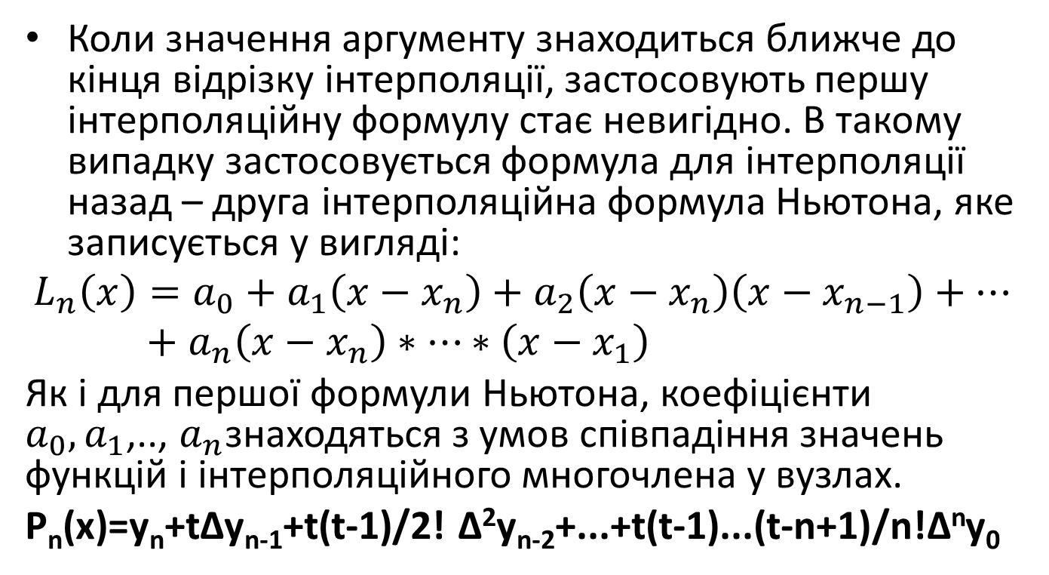
Друга інтерполяційна формула Ньютона

